Slide 1
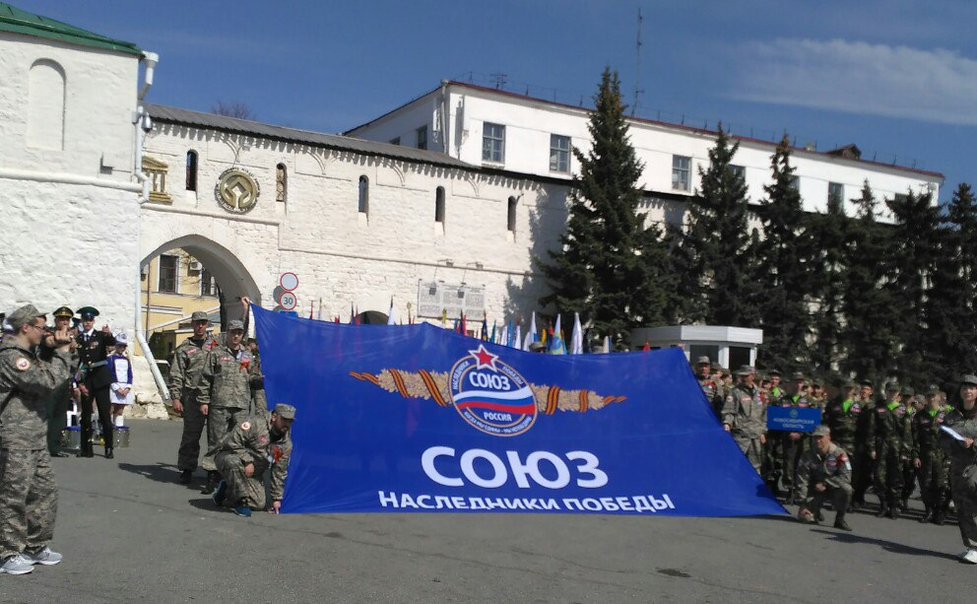
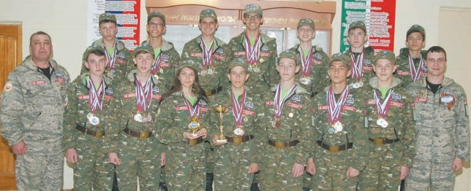
«Союз-2017-Наследники Победы»
С 28 апреля по 10 мая кадеты участвовали во всероссийском сборе «Союз-Наследники Победы» в г. Казань. Среди 50 лучших команд Росси, это порядка 600 человек, кадет Мейлиев и команда «Шторм», в которой он участвовал на соревнованиях, были отобраны для участия в международном сборе.

